Slide 1
Организация экскурсионной работы по программе «Здравствуй, музей!»

Slide 2
«Скажи мне – и я забуду.
Покажи мне – и я запомню.
Дай мне сделать – и я научусь»

Slide 3
Базовые национальные ценности:
Патриотизм
Социальная солидарность
Гражданственность
Семья
Труд и творчество
Наука
Традиционные российские религии
Искусство и литература
Природа
Человечество

Slide 4
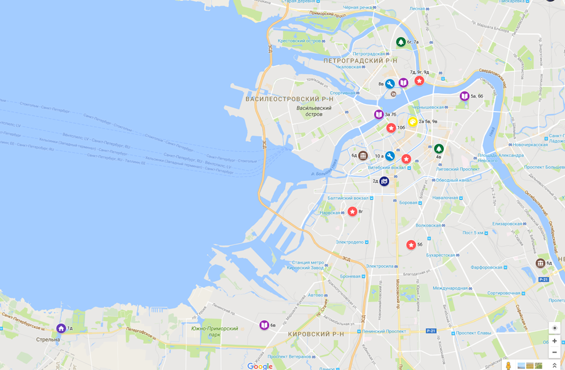
Карта музейных выездов
экскурсионные объекты, способствующие патриотическому воспитанию, расширению знаний по краеведению
художественные музеи, галереи, выставки
музеи, способствующие расширению знаний по предметам гуманитарного цикла
экскурсионные объекты, формирующие естественно-научное мышление
Notes:
На гугл-карте мы отмечаем точки путешествия каждого класса определенными значками, в зависимости от цели путешествия

Slide 5
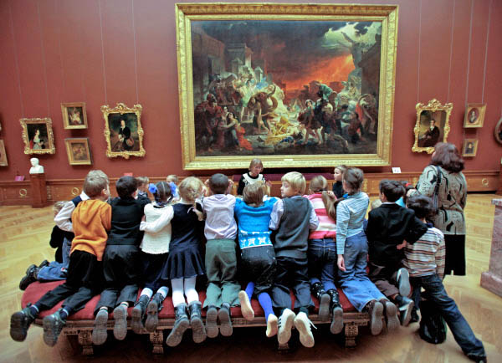
Экскурсия – это коллективный осмотр музея или внемузейного объекта, проводимый по намеченной теме и специальному маршруту под руководством специалиста – экскурсовода в образовательных и воспитательных целях.

Slide 7
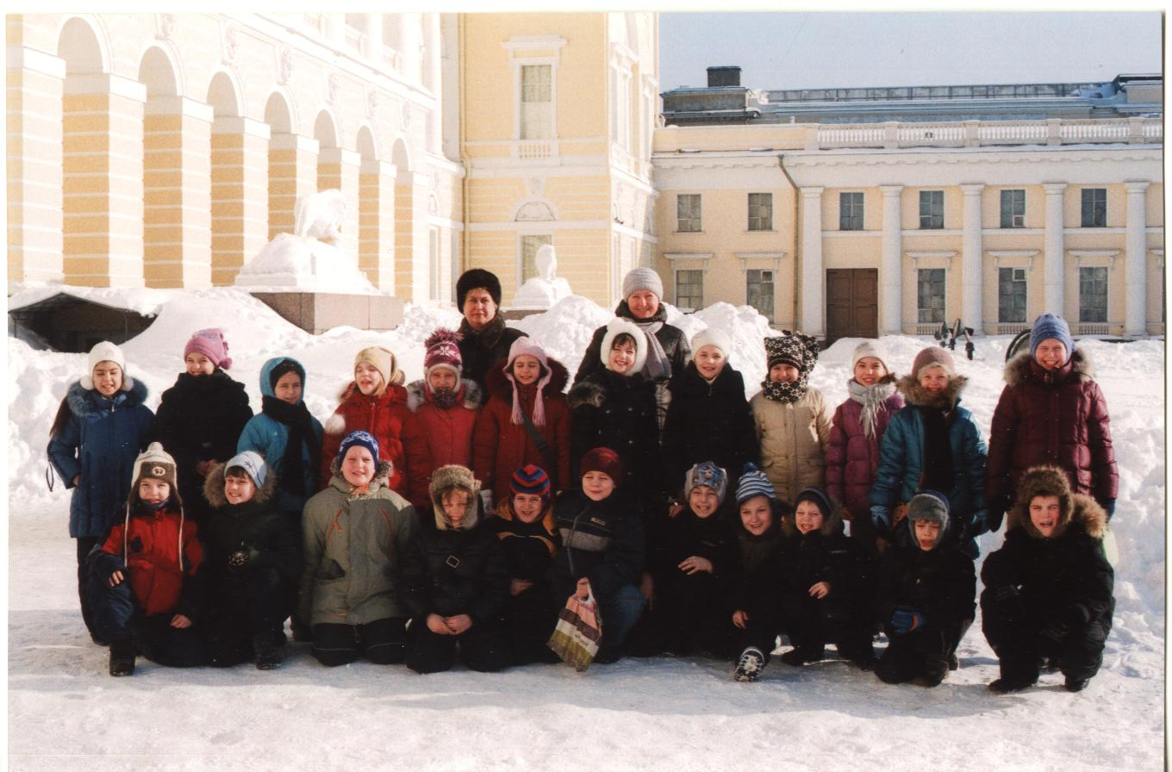

Slide 8
1 класс
Экскурсии по учебному курсу «Учись смотреть и видеть»
1. Наблюдение действительности
Экскурсия способствует развитию у детей наблюдательности.
2. Прекрасное в обычном
Школьники учатся замечать красоту окружающей природы и любоваться ею.
3. Мир наших чувств
Портреты формируют у них способность к восприятию эмоций, воплощенных в ярких художественных образах.

Slide 9
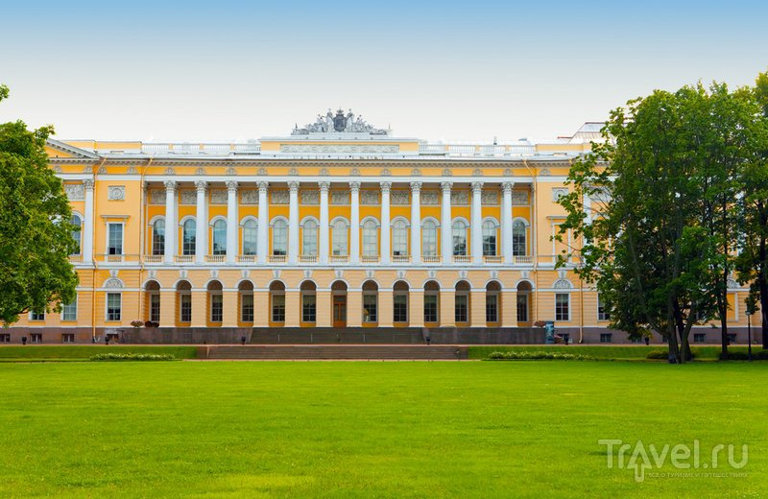

Slide 10
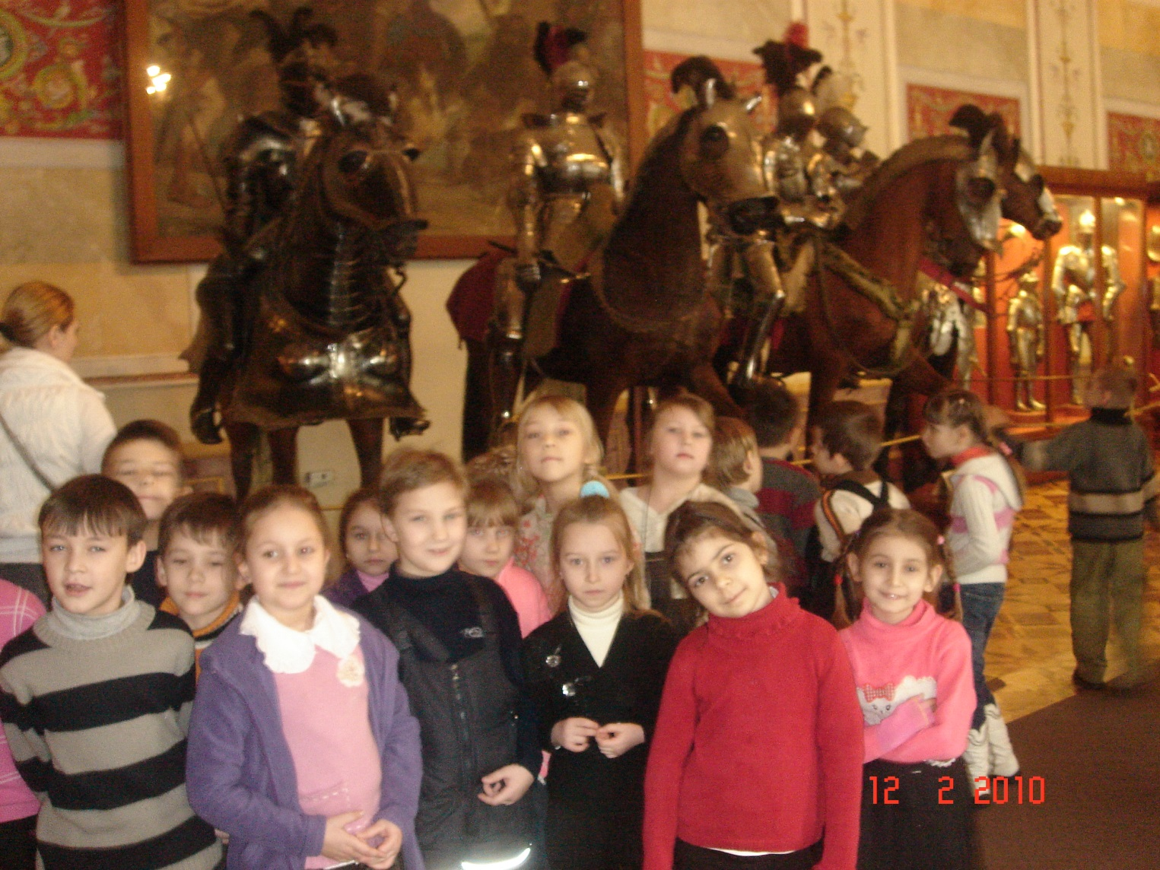

Slide 11
2 класс
Экскурсии по учебному курсу «Введение в музей»
1. Что такое музей. Коллекция художественного музея
2. Рождение музея. Михайловский замок
3. Античные мифы в русском искусстве

Slide 12
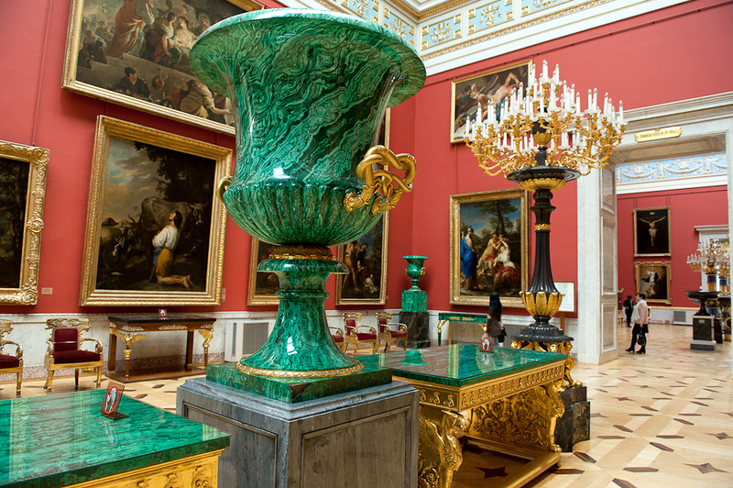

Slide 14
3 класс
Экскурсии по учебному курсу «Введение в изобразительное, народное искусство и архитектуру»
1. Живопись
2. Скульптура
3. Народное искусство

Slide 15
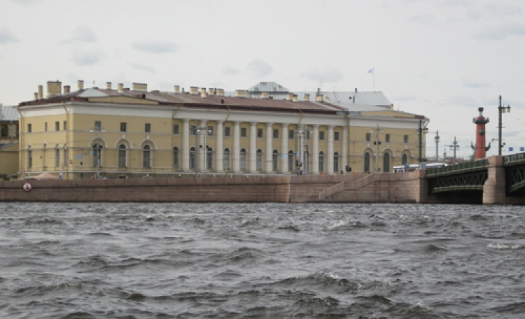

Slide 16
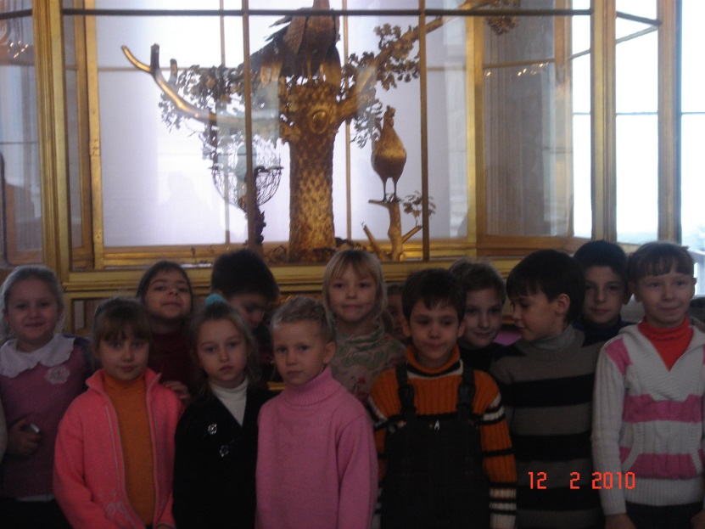
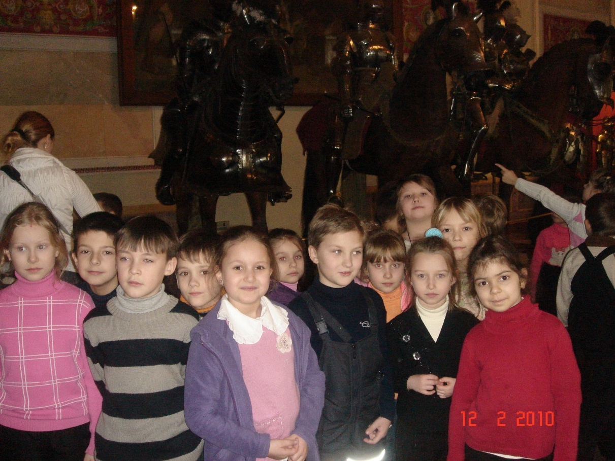

Slide 17
4 класс
Экскурсии по учебному курсу «В мире художественных образов»
1. К. П. Брюллов: художник и картина
2. Модель и образ
3. Предмет и форма в произведениях изобразительного искусства

Slide 18
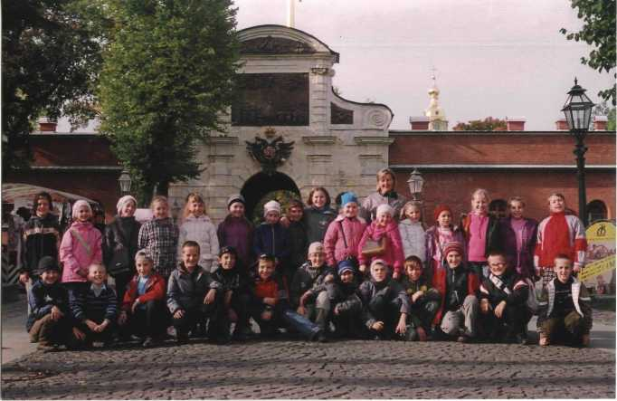

Slide 19
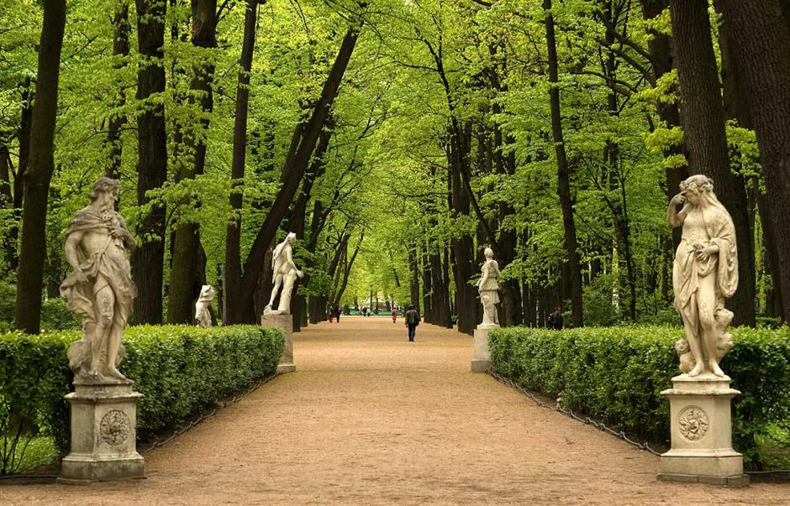

Slide 20
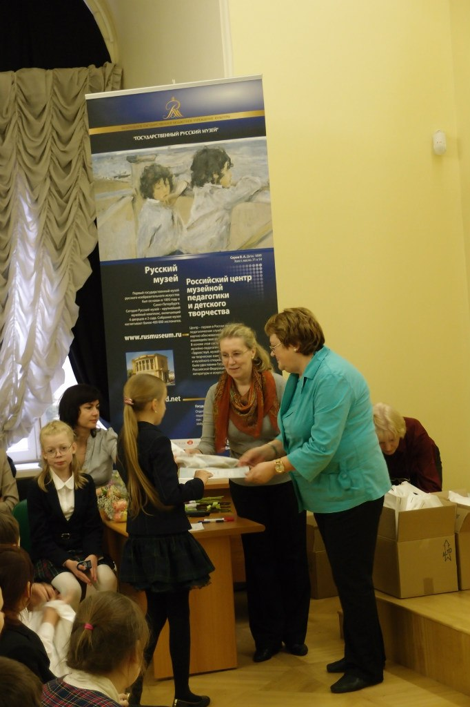
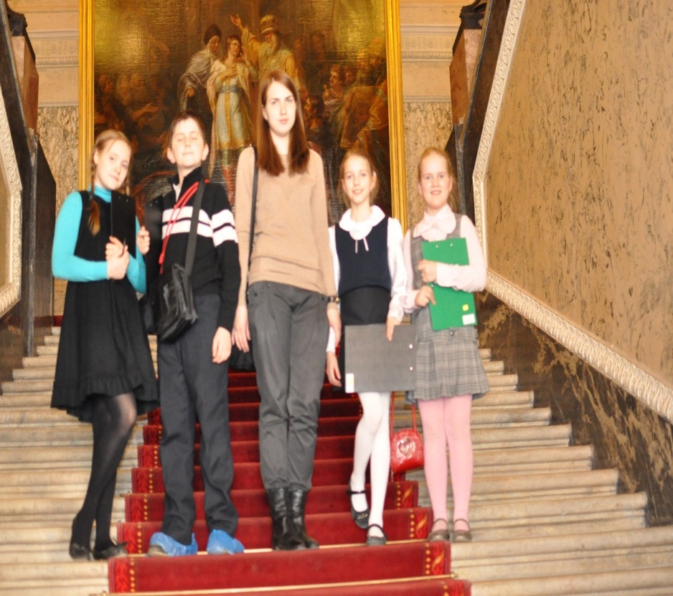
Интернет-олимпиада «Мир музея»
Государственный Русский музей
Notes:
Самые многолетние и многогранные связи установлены между нашей школой и ГРМ. Сотрудничество началось еще в 1995 году при апробации на базе школы уникальной музейно-педагогической программы «Здравствуй, музей!».
Слайд 6
Как продолжение этой образовательной программы в 2012 года стартовала интернет-олимпиада Русского музея для младших школьников «Мир музея». Отборочный этап проходит в стенах школы, где ребята за компьютерами отвечают на вопросы викторины. Победители проходят в финал. В разные годы финальные состязания проходили на экспозиции Михайловского замка и Михайловского дворца. Т.о., начиная уже с младшей школы ребята непосредственно включаются в разнообразное предметное музейное пространство.

Slide 22
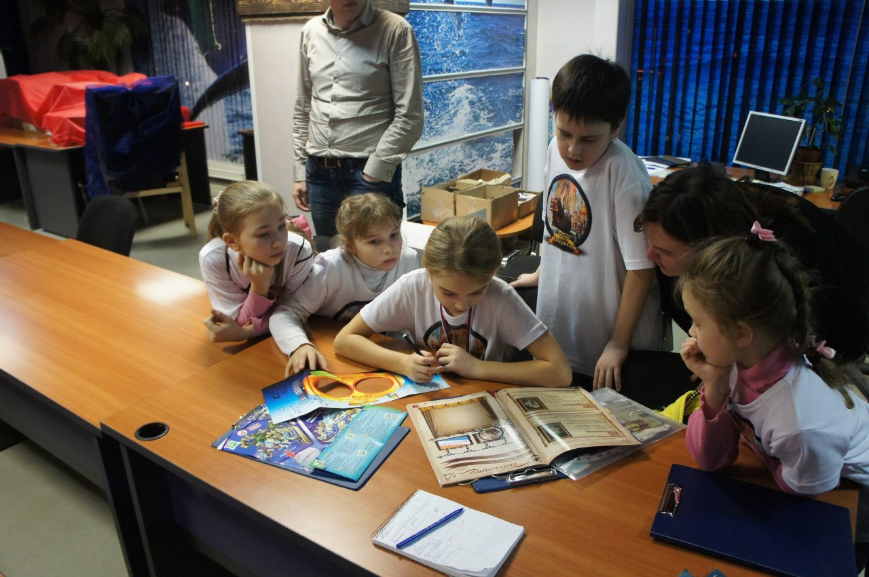

Slide 23
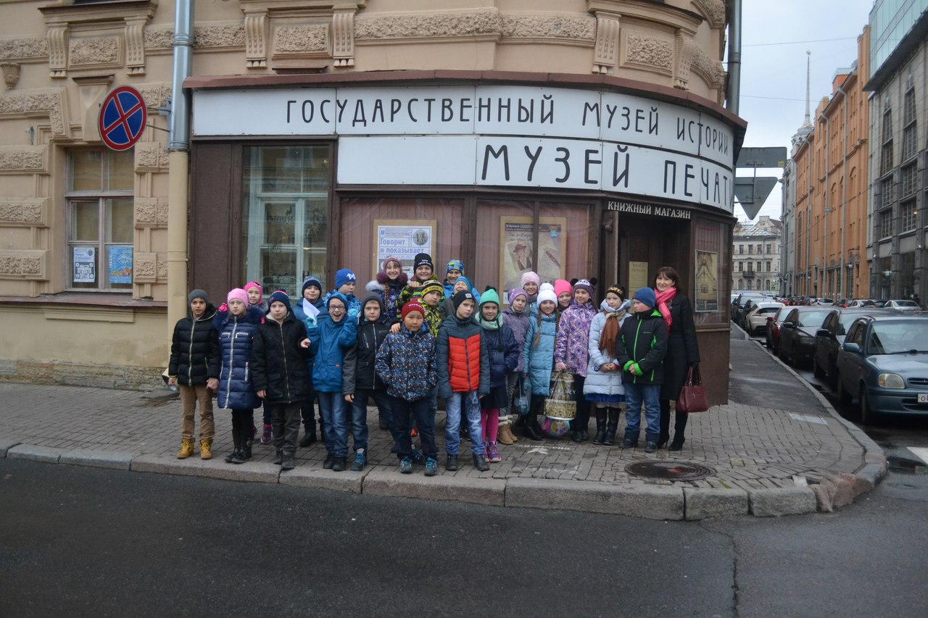

Slide 24
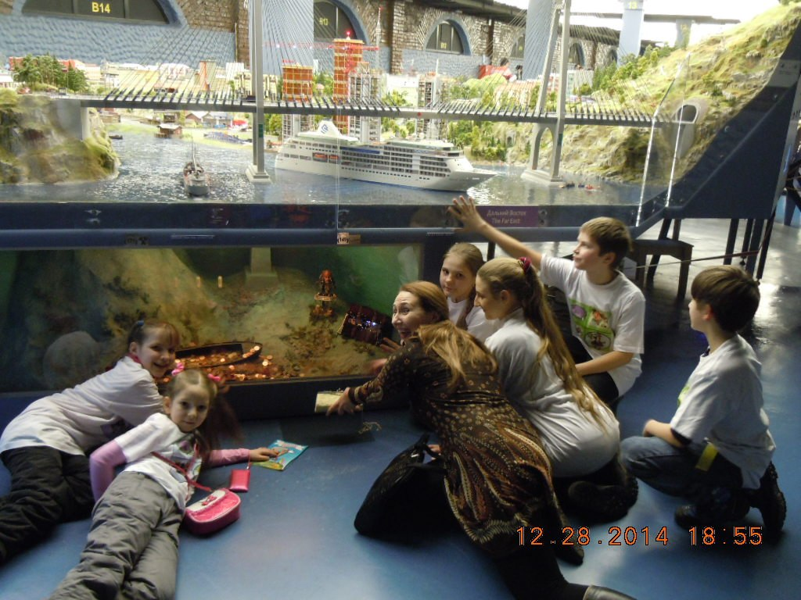

Slide 25
Музей может быть открыт для всех только путем учения: вход в него ведет через учебные заведения, через которые только и может производиться собирание, т. к. воспитание и есть само собирание. И таким образом музей будет действовать душеобразовательно.

